Slide 1
স্বাগতম

Slide 2
শিক্ষক পরিচিতিঃ সাইফুল ইসলাম সাইফ প্রভাষক, ইসলামের ইতিহাস ও সংস্কৃতি বিভাগ আলোকনগর মহিলা কলেজ বাগমারা, রাজশাহী। আইডি নং- ৩০৯০৭৫৬ মোবাইলঃ ০১৭৩৯২০০৮০০ Email: saifsi@gmail.com

Slide 3
পাঠ পরিচিতিঃ
শ্রেণীঃ- দ্বাদশ
বিষয়ঃ ইসঃ ইতিহাস
অধ্যায়ঃ- ২য়
সময়ঃ ৪৫ মিনিট
তাং -------------

Slide 4
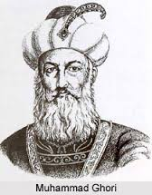
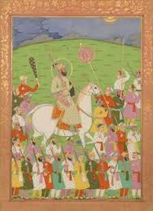
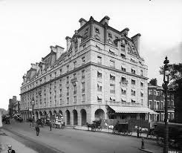
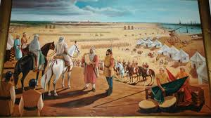
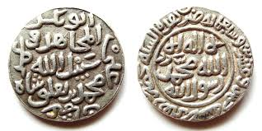
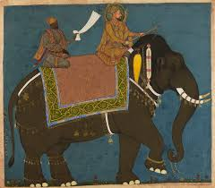
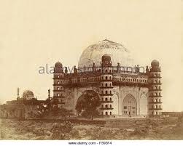
চিত্র দেখি

Slide 5
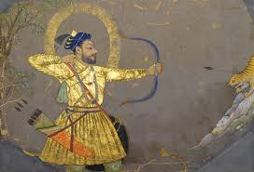
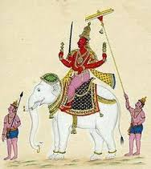
চিত্র দেখি

Slide 6
পাঠ শিরোনাম
কুতুব উদ্দিন আইবেক

Slide 7
একটি ভিডিও দেখি

Slide 8
শিখন ফল
এ পাঠ শেষে শিক্ষাথীরা---
১। কুতুব উদ্দিন আইবেক সম্পর্কে জানতে পারবে।
২। দিল্লির স্বাধীন সুলতান হিসেবে কুতুব উদ্দিন আইবেক সম্পরকে বলতে পারবে।
৩। বাংলায় অভিযান ও লক্ষণ সেনের পলায়ন সম্পরকে বর্ণনা করতে পারবে।

Slide 9
একক কাজঃ
১। কুতুব উদ্দিন আইবেক কে ছিলেন ?
২। কুতুব উদ্দিন আইবেক কত বছর রাজ্য শাসন করেন ?

Slide 10
সমাধানঃ
১। কুতুব উদ্দিন আইবেক ছিলেন ভারতের তুর্কি সাম্রারাজ্জের প্রতিষ্ঠাতা । জাতিতে তুর্কিস্থানের অধিবাসী। আইবেক ছিল তাঁর ডাক নাম। দাস হিসেবে কাজ শুরু করলেও অল্প সময়েই মুহাম্মদ ঘুরীর প্রিয়পাত্র হয়ে উঠেন আইবেক । ফলে রাজ্য ও রাজ ক্ষমতার অধিকারী হন । আইবেক দেখতে কুৎসিত হলেও বহু সদ্গুনের অধিকারী ছিলেন ।
২। কুতুব উদ্দিন আইবেক ১২০৬—১২১০ সাল পর্যন্ত (৪)চার বছর রাজত্ত করেন।

Slide 11
জোড়ায় কাজঃ
দিল্লির স্বাধীন সুলতান হিসেবে কুতুব উদ্দিন আইবেককে ব্যাখা কর ?

Slide 12
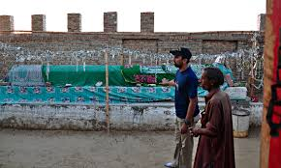
ছবি

Slide 13
সমাধানঃ
মুহাম্মদ ঘুরী ১২০৬ সালে মারা গেলে গিয়াস উদ্দিন সিংহাসন লাভ করেন । তিনি কুতুবউদ্দিনকে সুলতান উপাধি প্রদান এবং দাসত্ত মোচন রাজকীয় বিশিষ্ট প্রদান করেন ।এভাবে ১২০৬ সালে স্বাধীন দিল্লির সুলতান হিসেবে প্রতিষ্ঠাতা শাসক। কিন্তু দুর্ভাগ্যবশত ১২১০ সালের নভেম্বর মাসে লাহোড়ে চৌগাণ খেলার সময় ঘোড়ার পীঠ থেকে পড়ে তিনি গুরুতর ভাবে আহত হয়ে ইহলীলা ত্যাগ করেন । লাহোড়ে আনারকলির নিকটে এই মহাণ বীরকে সমাহিত করা হয়।

Slide 14
দলীয় কাজঃ
কর্ম পত্র-৩ সময়ঃ ১০ মিনিট
১। বাংলায় অভিযান ও লক্ষণ সেনের পলায়ন সম্পরকে বর্ণনা দাও ?

Slide 15
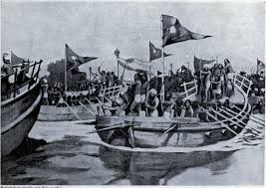
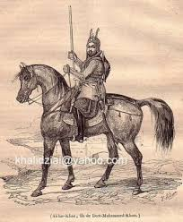
ছবি

Slide 16
সমাধানঃ
ইখতিয়ার উদ্দিন মুহাম্মদ বখতিয়ার খিলজি ১২০৫ সালে বাংলায় হিন্দু সেন বংশের সর্বশেষ নৃপতি লক্ষণ সেনের রাজধানী নদীয়ায় আগমন করেন । কথিত আছে যে, অশ্ব বিক্রেতা ছদ্দবেশে মাত্র ১৮ জন অশ্বারোহী নিয়ে তিনি হটাত নদীয়া আক্রমণ করে রক্ষীদের হত্যা করেন। দুপুরের খাবারের ব্যস্ততায় রাজা প্রাসাদের পশ্চাৎ দিকের দরজা দিয়ে প্রাণভয়ে নদীপথে বিক্রমপুর পলায়ন করেন । প্রকৃ্ত পক্ষে ইখতিয়ার উদ্দিন মুহাম্মদ বখতিয়ার খিলজি মুল সেনাদের আগমনের পূর্বেই তিনি কতিপয় অশ্বারোহীর সাহায্যে দুর্বল রাজাকে বিতারিত করে বিনা যুদ্ধে নদীয়া জয় করেন । বলা বাহুল্য বিহার এবং বাংলা জয় কুতুবউদ্দিন আইবেকের নির্দেশেই সম্পূর্ণ করা হয়।

Slide 17
মূল্যায়নঃ
১। কুতুব উদ্দিন আইবেক কত বছর রাজ্য শাসন করেন ?
২। কুতুবউদ্দিন আইবেকের সমাধি কোথায় অবস্থিত ?
৩। কুতুবউদ্দিন আইবেক কে “মালিক” খেতাবে ভূষিত করেন কে ?

Slide 18
বাড়ীর কাজঃ
লক্ষণ সেনের পরাজয়ের কারণ কি ? (৫টি বাক্যে) লিখ।

Slide 19
ধন্যবাদ

